Slide 1
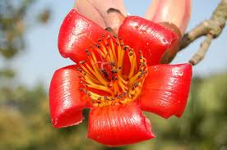

সবাইকে ফুলের শুভেচ্ছা

Slide 2

শিক্ষকের পরিচিতি
আলমগীর হোসেন
সহকারী শিক্ষক
অলিতলা সরকারি প্রাথমিক বিদ্যালয়
বরুড়া,কুমিল্লা।

Slide 3




শ্রেণিঃ পঞ্চম
বিষয়ঃ প্রাথমিক বিজ্ঞান (পানি দূষন)
শিখন ফলঃ
১।পানি দূষনের কারন গুলো সনাক্ত করবে।স
২। পানি দূষনের কারন গুলো লিখতে পারবে।

Slide 4

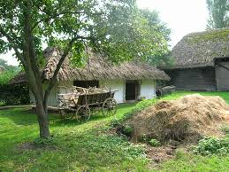
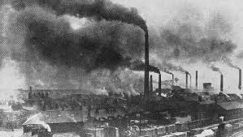
অনুকুল পরিবেশ সৃষ্টিঃ
ছড়ার মাধ্যমে
পূর্ব জ্ঞান যাচাইঃ

Slide 5

পাঠের শিরোনামঃ পরিবেশ দূষন ।
উপস্থাপন

Slide 6
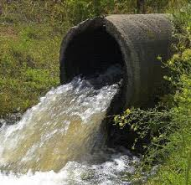
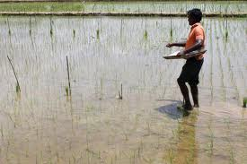

Slide 7
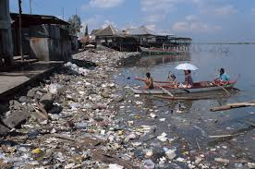
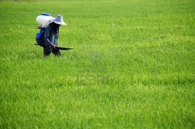

Slide 8
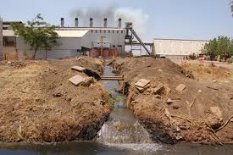
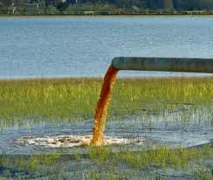

Slide 9




জলাশয়ের পাশে কাচা পায়খানা ব্যবহারে
রাসায়নিক সার প্রয়োগে
কীটনাশক ব্যবহারে
পানি দুষন
পানিতে ময়লা ফেললে
কলকারখানার বরজ্য পানিতে মিশে

Slide 10
মূল্যায়নঃ
্ পানি দূষনের পাঁচটি কারন খাতায় লিখ।

Slide 11

বাড়ির কাজ
তোমার বাড়ির আশেপাশের পানি দূষনের ৫ টি কারণ লিখে আনবে।

Slide 12

ধন্যবাদ

